Slide 1
ЗАНЯТИЕ
ПО МАТЕМАТИКЕ

Slide 2
5
6
8
4
3
10
7
1
2
9

Slide 3
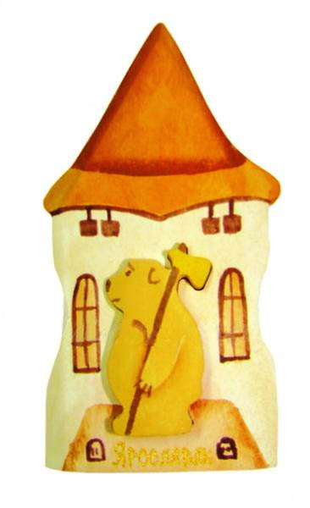
1
4
3
2

Slide 4
1
4
3
2

Slide 5
1
4
3
2

Slide 6
1
4
3
2

Slide 7
1
4
3
2

Slide 8
РАБОТА В ТЕТРАДЯХ

Slide 9
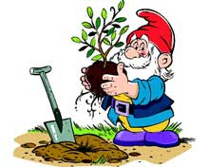
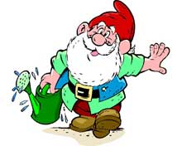
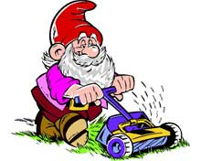
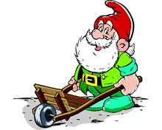

Slide 10
ФИЗКУЛЬТМИНУТКА

Slide 11
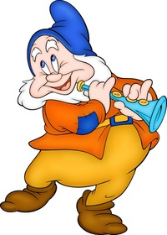
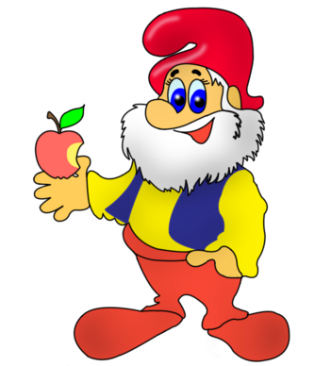
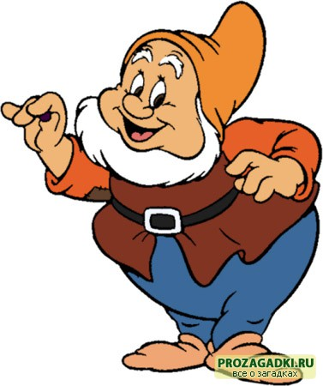
4
1
3
2
6
7
5

Slide 19
МОЛОДЦЫ!

